Slide 1
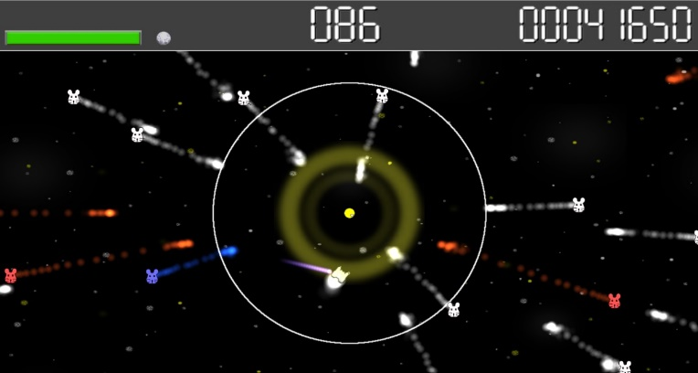
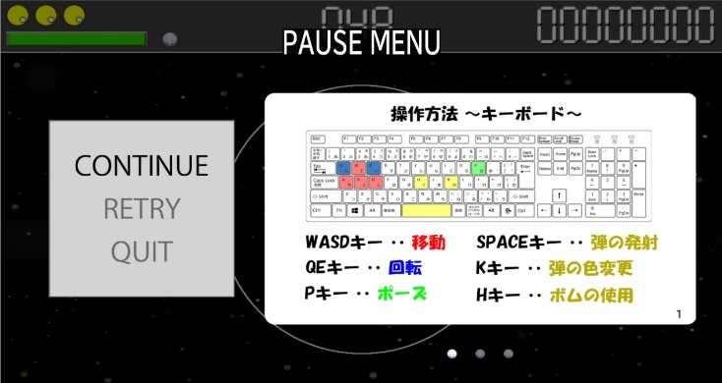
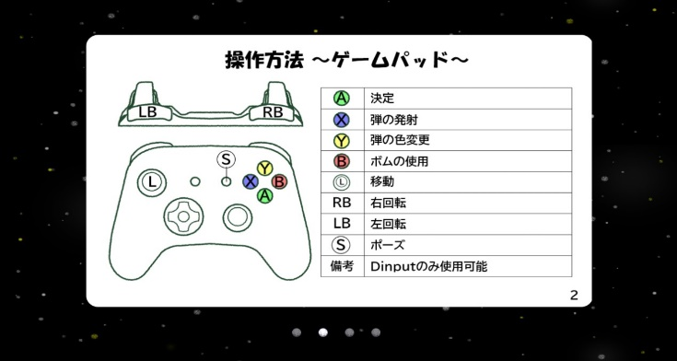
MICE HATE
吉田学園情報ビジネス専門学校
ゲーム学科 一年
髙岩 一稀
開発環境：Visual Studio 2015 , C / DirectX9
製作期間：6月下旬 〜 9月下旬（約3か月）
ジャンル：2Dシューティング
画面中央にある を防衛せよ！！
ゲームの進め方！！
敵の色と玉の色を合わせよう！！
ボムを使って敵を吹き飛ばそう！！
ボム使用時のノックバック表現やパーティクルなど、
細かい表現に
こだわりました
ポーズ画面にチュートリアルの一部を表示したり、
プレイヤーがやりやすいようにゲームパッドを実装し、
プレイヤーがやりやすい環境を作ることにもこだわりました

